Slide 1
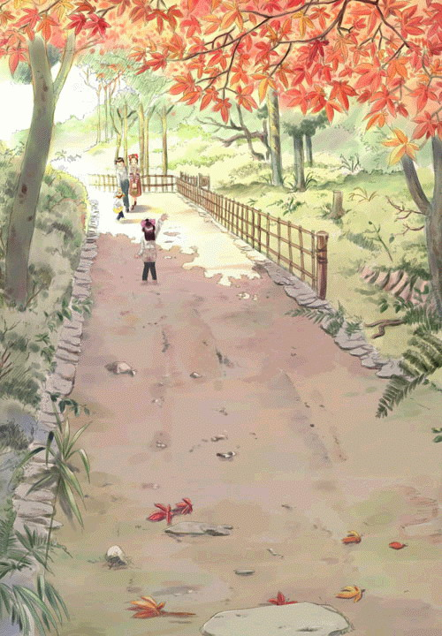


“扫一室”与“扫天下”

Slide 2

一滴水可以成为一个大世界吗？

Slide 3

数据分析
我们每人每天浪费一滴水，我国13亿人口就会浪费13亿滴水，相当于260吨水，如果每人每天吃10千克的水，这些水可供1人吃26 000天，也就是70年。

Slide 4



Slide 5



2、领悟“扫一室”
与“扫天下”的含义，
知道它们之间
存在的关系。
1、理解课文内容，懂得这则寓言的寓意。
3、感悟反问句，给反问句换一种说法。

Slide 6
独学
（自读课文，思字词）
用自己喜欢的方式读课文，画出生字、新词，读一读。遇到难读的词句多读几遍。
（学习方法：画一画、读一读、想一想）

Slide 7

懒散 寒暄 污浊 肮脏
拜访 垃圾 沉思 着实
理直气壮 志存高远
轰轰烈烈 乱七八糟
又脏又乱 满不在乎

Slide 8


同桌对学
（相互交流，感悟大意）
听读课文，同桌讨论：故事中的主人公是谁？文章主要讲了什么事?

Slide 9
群学
（合作学习，以读促思）
你最喜欢文中的哪个人物？并说说喜欢他的理由。

Slide 10



读中体会
大丈夫活在世上，要干的是轰轰烈烈的大事业，要扫除的是天下一切不平之事，哪里会花心思去清扫小小的一间屋子呢？

Slide 11

“扫一室”指平常小事，
“扫天下”指轰轰烈烈的大 事．

Slide 12


1、“扫一室”与“扫天下”两者之间有什么关系?
2、你从中懂得了什么道理？

Slide 13

成就大事需要从小事做起．

Slide 14

年轻人，你连一间小小的屋子都不扫，又怎么去扫天下呢？
这是一个反问句，这句话的意思还可以怎样表达？
年轻人，你连一间小小的屋子都不扫，是扫不了天下的。

Slide 15


自学（分析题目。知内容）：
大丈夫活在世上，要干的是轰轰烈烈的
大事业，要扫除的是天下一切的不平之
事，哪里会花心思去清扫小小的一间屋
子呢？
1.图题诗：图题诗就是为一幅画题一首和画内容差不多的诗句。
墨竹：单用墨画的竹子。墨竹图题诗就是单用墨画竹子的图画上面的诗。
此人年少而有大志，但小事都不愿意去做，怎么能做成大事呢？

Slide 16
自学（分析题目。知内容）：
联系生活，明白寓意
听了薛勤的一番话，陈蕃会有改变吗？
他会怎么做？

Slide 17
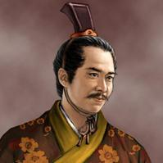
陈蕃
东汉著名政治家曾任太守、太尉、太傅等职，从政数十年，为官清正廉洁，刚正不阿，被世人称赞。

Slide 18
说一说，练一练
1.谈一谈你心目中的小事与大事分别是什么？学了这篇课文后，你觉得应该怎样对待小事？
2.文中的“扫一室”指（ ）
“扫天下”是指（ ）。
平常小事
指轰轰烈烈的大 事

Slide 19
课堂检测
1.根据意思写词语。(30分）
（1）形容丝毫不在意，无所谓的样子。（ ）
（2）追求远大的理想、事业上的抱负等。（ ）
（3）理由充分，说话气势就壮。 （ )
2.选词填空。（40分）
懒惰 懒散
（1）他的生活很（ ）。
（2）（ ）的坏习惯，千万不要养成。
接待 接见
（3）陈蕃见客人到来，就从自己的书房里出来（ ）。
（4）胡锦涛主席亲切地（ ）了外国客人。
3.将反问句改成陈述句。（30分）
你连一间小小的屋子都不扫，又怎么去扫天下呢？
——————————————————————————

Slide 20
课堂检测
1.根据意思写词语。(30分）
（1）形容丝毫不在意，无所谓的样子。（ 满不在乎 ）
（2）追求远大的理想、事业上的抱负等。（ 志存高远 ）
（3）理由充分，说话气势就壮。 （ 理直气壮 )
2.选词填空。（40分）
懒惰 懒散
（1）他的生活很（ 懒散 ）。
（2 ）（ 懒惰 ）的坏习惯，千万不要养成。
接待 接见
（3）陈蕃见客人到来，就从自己的书房里出来（接待 ）。
（4）胡锦涛主席亲切地（ 接见 ）了外国客人。
3. 将反问句改成陈述句。（30分）
你连一间小小的屋子都不扫，又怎么去扫天下呢？
你连一间小小的屋子都不扫，是扫不了天下的。
————————————————————————

Slide 21
教育意义
不积跬步，无以至千里；
不积小流，无以成江海。
这句话的意思是：不迈出一小步，就不能走到千里之外；不积累小的河流，就不会有大江大海。

Slide 22
教育意义
不积跬步，无以至千里；
不积小流，无以成江海。
这句话的意思是：不迈出一小步，就不能走到千里之外；不积累小的河流，就不会有大江大海。

Slide 23

谢谢指导

